Slide 1
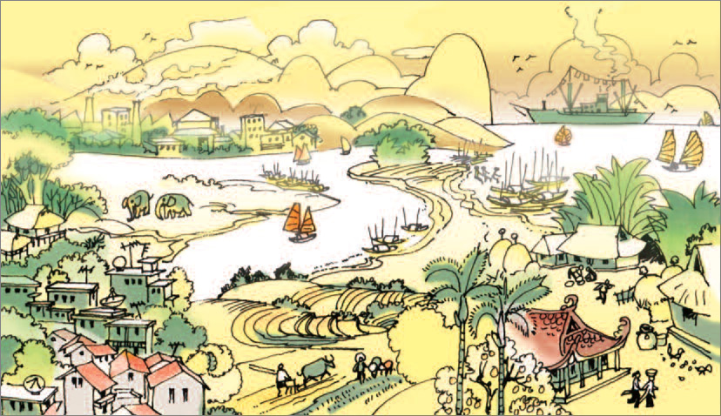
ĐẤT NƯỚC
Nguyễn Đình Thi

Slide 2


Kiểm tra bài cũ
TRANH LÀNG HỒ
3 HS đọc nối tiếp 3 đoạn của bài.
Hãy kể tên một số bức tranh làng Hồ mà em biết?
Nêu ý nghĩa của bài?

Slide 4
Tập đọc:
Đất nước
Luyện đọc
Tìm hiểu bài
chớm lạnh
ngoảnh lại
rừng tre
hơi may
đỏ nặng phù sa
phấp phới
Sáng mát trong như sáng năm xưa
chưa bao giờ khuất
Gió thổi mùa thu hương cốm mới
Tôi nhớ những ngày thu đã xa.
Sáng chớm lạnh trong lòng Hà Nội.
Những phố dài / xao xác hơi may.
Người ra đi / đầu không ngoảnh lại.
Sau lưng / thềm nắng / lá rơi đầy.

Slide 5
Tập đọc:
Đất nước
TÌM HIỂU BÀI
Thảo luân nhóm đôi
(3 phút)
1. Những ngày thu đẹp và buồn được tả trong khổ thơ nào?
Những ngày thu đẹp và buồn được tả trong khổ thơ 1 và 2
2. Nêu một số hình ảnh đẹp và vui về mùa thu mới trong khổ thơ thứ ba?
Gió thổi rừng tre phấp phới.
Trời thu thay áo mới
Trong biếc nói cười thiết tha.

Slide 6
Tập đọc:
Đất nước
TÌM HIỂU BÀI
3 Nêu một, hai câu thơ nói lên lòng tự hào về đất nước tự do, về truyền thống bất khuất của dân tộc trong khổ thơ thứ tư và thứ năm?
- Trời xanh đây là của chúng ta
Núi rừng đây là của chúng ta
- Nước chúng ta,
Nước những người chưa bao giờ khuất

Slide 7
Tập đọc:
Đất nước
TÌM HIỂU BÀI
4. Tác giả đã sử dụng biện pháp gì để tả thiên nhiên, đất trời trong mùa thu thắng lợi của cuộc kháng chiến?
Tác giả sử dụng biện pháp nhân hoá làm cho đất trời cũng thay áo, cũng nói cười như con người.

Slide 8
Tập đọc:
Đất nước
Luyện đọc
Tìm hiểu bài
chớm lạnh
ngoảnh lại
hơi may
rừng tre
phấp phới
đỏ nặng phù sa
chưa bao giờ khuất
Ý NGHĨA CỦA BÀI THƠ:
Sáng mát trong như sáng năm xưa
Bài thơ thể hiện niềm vui, niềm tự hào về một đất nước tự do.
Gió thổi mùa thu hương cốm mới
Tôi nhớ những ngày thu đã xa.

Slide 9
Tập đọc:
Đất nước
Đọc diễn cảm
Mùa thu nay khác rồi
Tôi đứng vui nghe giữa núi đồi
Gió thổi rừng tre phấp phới
Trời thu thay áo mới
Trong biếc nói cười thiết tha.
Trời xanh đây là của chúng ta
Núi rừng đây là của chúng ta
Những cánh đồng thơm mát
Những ngả đường bát ngát
Những dòng sông đỏ nặng phù sa.

Slide 10
Tập đọc:
Đất nước
Học thuộc lòng
Sáng mát trong như sáng năm xưa
Trời xanh đây là của chúng ta
Gió thổi mùa thu hương cốm mới
Núi rừng đây là của chúng ta
Tôi nhớ những ngày thu đã xa.
Những cánh đồng thơm mát
Những ngả đường bát ngát
Sáng chớm lạnh trong lòng Hà Nội
Những dòng sông đỏ nặng phù sa.
Những phố dài xao xác hơi may
Người ra đi đầu không ngoảnh lại
Nước chúng ta,
Sau lưng thềm nắng lá rơi đầy.
Nước những người chưa bao giờ khuất
Đêm đêm rì rầm trong tiếng đất
Mùa thu nay khác rồi
Những buổi ngày xưa vọng nói về.
Tôi đứng vui nghe giữa núi đồi
Gió thổi rừng tre phấp phới
Trời thu thay áo mới
Trong biếc nói cười thiết tha.

Slide 11
Tập đọc:
Đất nước
Luyện đọc
Tìm hiểu bài
chớm lạnh
ngoảnh lại
rừng tre
đỏ nặng phù sa
xao xác hơi may
Sáng mát trong như sáng năm xưa
Gió thổi mùa thu hương cốm mới
nói cười thiết tha
Tôi nhớ những ngày thu đã xa.
Đọc diễn cảm:
Mùa thu nay khác rồi
Tôi đứng vui nghe giữa núi đồi
Gió thổi rừng tre phấp phới
Trời thu thay áo mới
Trong biếc nói cười thiết tha.
chưa bao giờ khuất
Ý NGHĨA CỦA BÀI THƠ:
Bài thơ thể hiện niềm vui, niềm tự hào về một đất nước tự do
Trời xanh đây là của chúng ta
Núi rừng đây là của chúng ta
Những cánh đồng thơm mát
Những ngả đường bát ngát
Những dòng sông đỏ nặng phù sa.

Slide 12
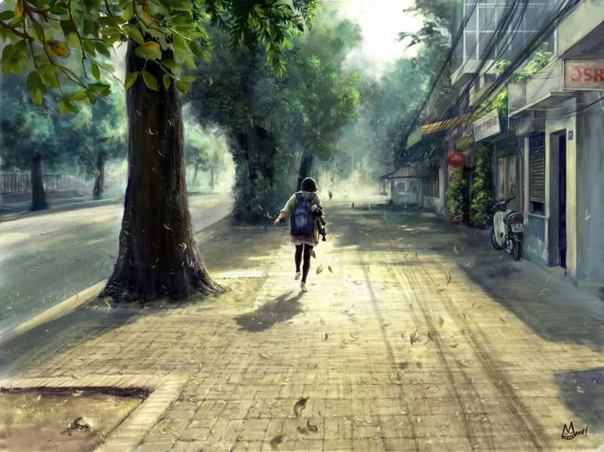
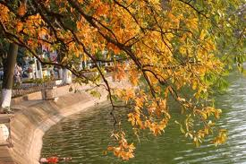
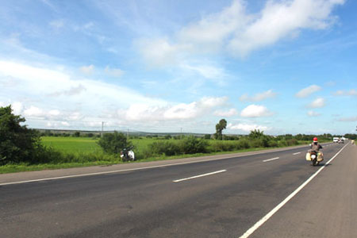
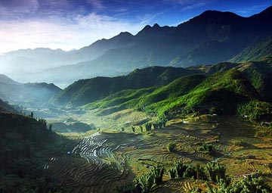

Slide 13
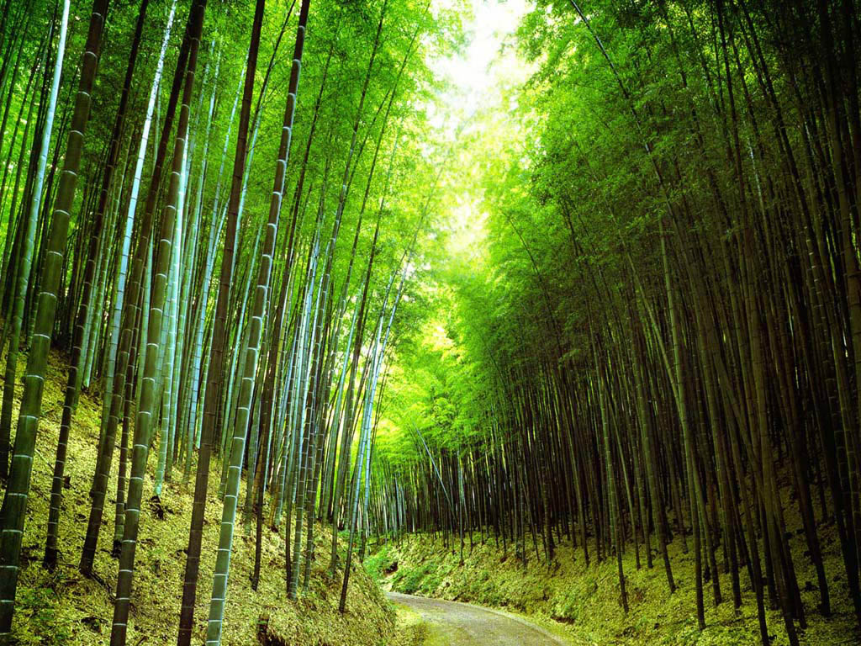

Slide 14
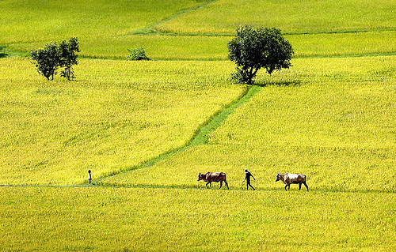
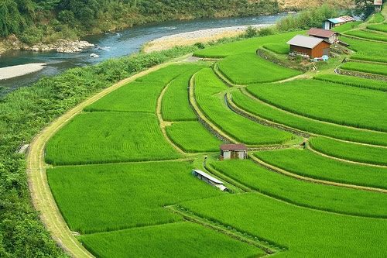
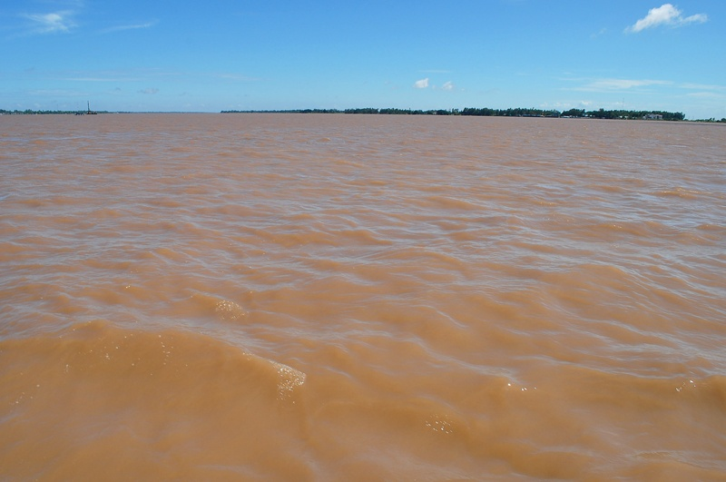
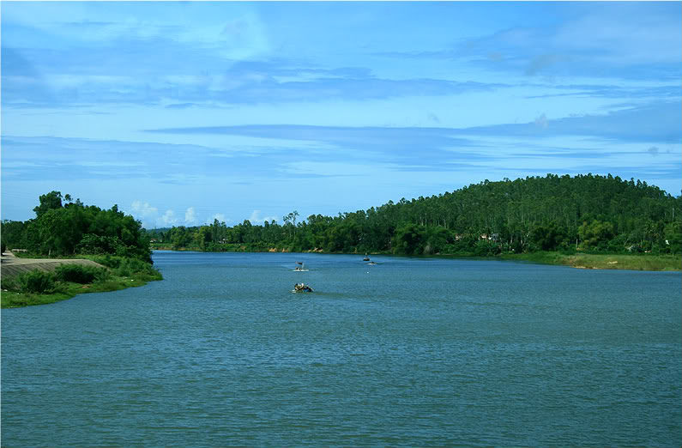

Slide 15


